Slide 1


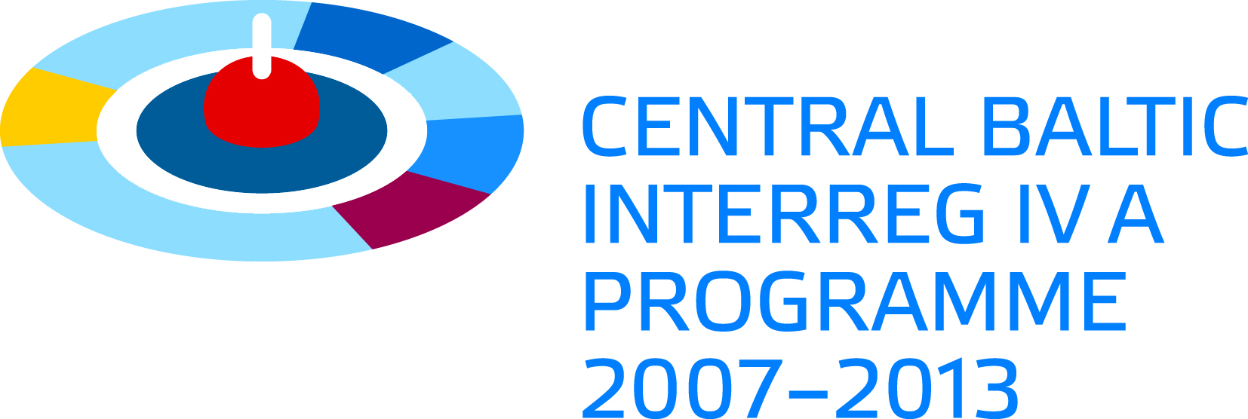
Active Wetlands –hankkeen kokeita ja tuloksia
MTT/Kasvintuotannon tutkimus
Risto Uusitalo, Aaro Närvänen, Tapio Salo ja Kimmo Rasa

Slide 2
Hankkeen tavoitteet
Kehittää menetelmiä, joilla valumavesistä saadaan poistettua rehevöittävä fosforijae (veteen liuennut fosfaatti) ja siten vähentää levien ja vesikasvien kasvua vesistöissä.

Slide 3
Hankkeen tavoitteet
Kehittää menetelmiä, joilla valumavesistä saadaan poistettua rehevöittävä fosforijae (veteen liuennut fosfaatti) ja siten vähentää levien ja vesikasvien kasvua vesistöissä.
  Valumavesissä fosfori on liuenneessa muodossa, tai partikkeleihin kiinnittyneenä
  Liuennut fosfori on se muoto, mitä levät ja vesikasvit voivat hyödyntää 100 %:sesti
  Partikkeleihin kiinnittyneestä fosforista vain osa on biologisesti käyttökelpoista

Slide 4
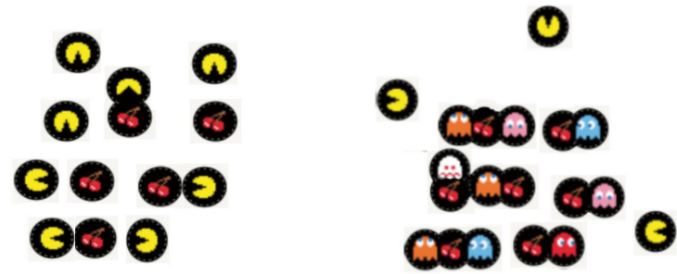
Hankkeen tavoitteet
Kehittää menetelmiä, joilla valumavesistä saadaan poistettua rehevöittävä fosforijae (veteen liuennut fosfaatti) ja siten vähentää levien ja vesikasvien kasvua vesistöissä.
  Vedessä oleva fosfori on liuenneessa muodossa, tai partikkeleihin kiinnittyneenä
  Liuennut fosfori on se muoto, mitä levät ja vesikasvit voivat hyödyntää 100 %:sesti
  Partikkeleihin kiinnittyneestä fosforista vain osa on biologisesti käyttökelpoista
Partikkeleita, joihin fosfori on kiinnittyneenä
Levää
Fosforia
Liukoista fosforia ja paljon levää
Fosfori kiinni partikkeleissa, vähän levää

Slide 5
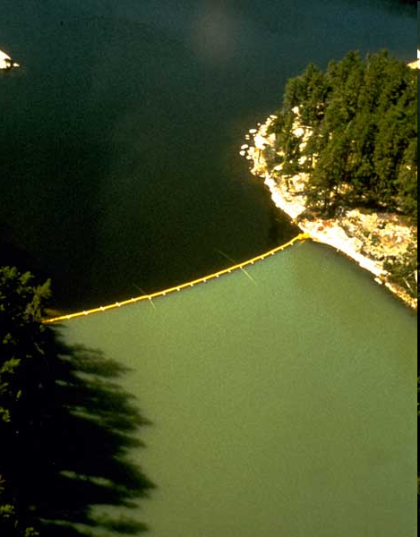
Järvi 226, Ontario, Kanada, 1971
(D. Schindler, Science 184:897-184.)
Lisätty liukoista hiiltä ja typpeä
- tulos: ei leväkasvua
Lisätty liukoista hiiltä, typpeä
ja lisäksi fosforia
- tulos: vihreä puuro

Slide 6
Hankkeen tavoitteet
Kehittää menetelmiä, joilla valumavesistä saadaan poistettua rehevöittävä fosforijae (veteen liuennut fosfaatti) ja siten vähentää levien ja vesikasvien kasvua vesistöissä.
Viedä aktiivimenetelmiä käytännön mittakaavaan; kolmen vuoden aikana teimme kenttäkokeita yhteensä 20 kohteessa.

Slide 7
Näytteenottopaikat
Koepaikat

Slide 9
Hankkeen tavoitteet
Kehittää menetelmiä, joilla valumavesistä saadaan poistettua rehevöittävä fosforijae (veteen liuennut fosfaatti) ja siten vähentää levien ja vesikasvien kasvua vesistöissä.
Viedä aktiivimenetelmiä käytännön mittakaavaan; kolmen vuoden aikana teimme kenttäkokeita yhteensä 20 kohteessa.
  Laboratoriokokeissa ja pienemmän mittakaavan kokeissa on 1960-luvulta lähtien testattu suuri määrä erilaisia aineita, jotka sitovat liuennutta fosforia
  Kenttämittakaavan kokeita maatalouden valumavesien käsittelemiseksi ei ole kuitenkaan tehty – tai ainakaan raportoitu – kuin kourallinen

Slide 10
Hankkeen tavoitteet
Kehittää menetelmiä, joilla valumavesistä saadaan poistettua rehevöittävä fosforijae (veteen liuennut fosfaatti) ja siten vähentää levien ja vesikasvien kasvua vesistöissä.
Viedä aktiivimenetelmiä käytännön mittakaavaan, kolmen vuoden aikana teimme kenttäkokeita yhteensä 20 kohteessa.
Kaksi eri tyyppistä menetelmää. 1) Veteen liukenevan metallisuolan lisäys, jolla leville käyttökelpoinen fosfori sidotaan käyttökelvottomaan muotoon; 2) kiinteät fosforia pidättävät aineet, joiden avulla fosforia saadaan kerättyä pois vesiekosysteemistä.

Slide 11
Hankkeen tavoitteet
Kehittää menetelmiä, joilla valumavesistä saadaan poistettua rehevöittävä fosforijae (veteen liuennut fosfaatti) ja siten vähentää levien ja vesikasvien kasvua vesistöissä.
Viedä aktiivimenetelmiä käytännön mittakaavaan, kolmen vuoden aikana teimme kenttäkokeita yhteensä 20 kohteessa.
Kaksi eri tyyppistä menetelmää. 1) Veteen liukenevan metallisuolan lisäys, jolla leville käyttökelpoinen fosfori sidotaan käyttökelvottomaan muotoon; 2) kiinteät fosforia pidättävät aineet, joiden avulla fosforia saadaan kerättyä pois vesiekosysteemistä.
  Metallisuolat yleisesti käytössä jäteveden puhdistuksessa ja juomaveden tuotanossa; tiedetään toimivan niissä oloissa, mutta voiko soveltaa peltovalumien puhdistukseen?
  Kiinteät fosforinpidättäjät voisivat olla parempi ratkaisu sen vuoksi, että esimerkiksi annostelua ei tarvitsisi säätää ja seurata, minkä lisäksi niiden avulla fosforia voitaisiin saada kierrätettyä takaisin pelloille.

Slide 12
Liukoisen metallisuolan lisäys valumaveteen
Kemikaalina rautasulfaatti (Ferix-3, Kemira Kemwater Oy)
Kemikaalin annostelulaitteena käytettiin Närvänen-tyypin Ferix-annostelijaa, joka toimii ilman ulkopuolista energiaa
Tuloksia 18 koepaikalta, suosituksia paikkojen valinnan suhteen
Ongelmia, kuten kunnon tutkimuksessa tuleekin olla

Slide 13

Ferix-3
Helposti veteen liukeneva rautasuola:
Fe₂(SO₄)₃ + 4H₂O -> 2FeOOH + 6H⁺ + 3SO₄²⁻
- fosfori reagoi raudan kanssa sitoutuen siihen
- tuottaa runsaasti happamuutta (veden pH laskee)
- sulfaatti ei ole käytännössä mikään ongelma (jos se nyt jollakin kävi mielessä)

Slide 14
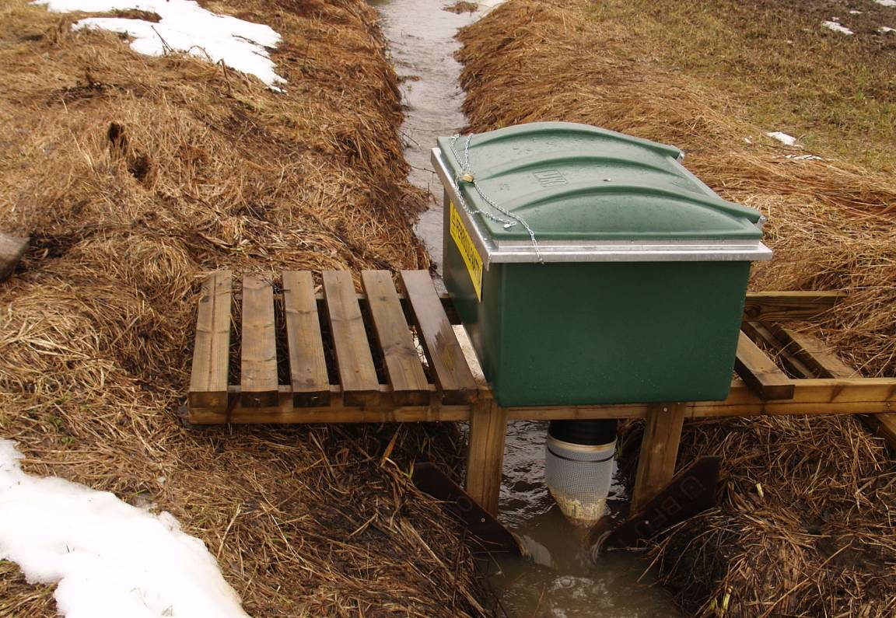
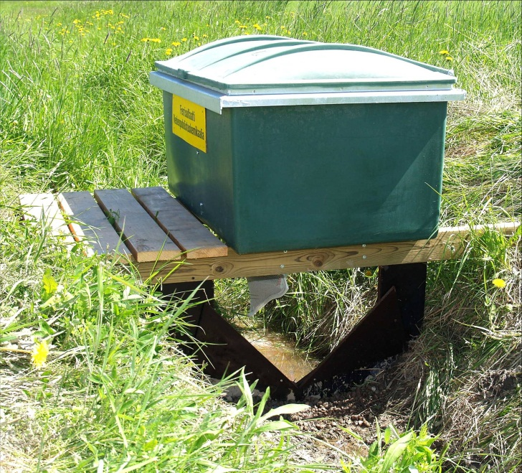
Närvänen-tyypin rautasulfaattiannostelija
Kemikaalisäiliö
Ferix-3
Verkkokartio, josta kemikaali liukenee veteen.
V-aukkopato, jolla vedenpintaa saadaan nostettua virtaaman kasvaessa.
Veden virtaus

Slide 15
Rautasulfaatin avulla saatiin eri koepaikoilla keskimäärin 62 % (29-95 %), liuenneesta fosforista sidottua rauta-fosfori –yhdisteiksi.
Kustannukset sidottua fosforikiloa kohden olivat kovin erilaisia eri koepaikoilla. Paras hyöty käytetystä kemikaalikilosta saatiin paikassa, jossa ojaan pääsi lantalan valumavesiä. Tässä kohteessa poistetun fosforikilon hinnaksi tuli alle 20 euroa.
Laimeita peltovesiä käsiteltäessä sidotun fosforikilon hinta nousi jopa 20-kertaiseksi (460 euroon) edelliseen verrattuna.

Slide 16
Rautasulfaattisaostusta ei kannata tehdä alhaisissa liuenneen P:n pitoisuuksissa, vaan kemikalointi olisi vietävä mahdollisimman lähelle kuormituksen alkulähdettä.

Slide 17
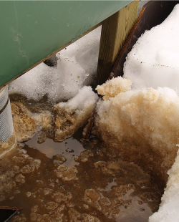
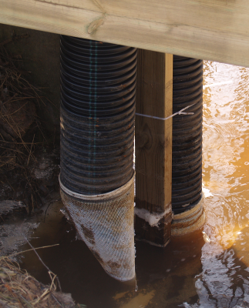
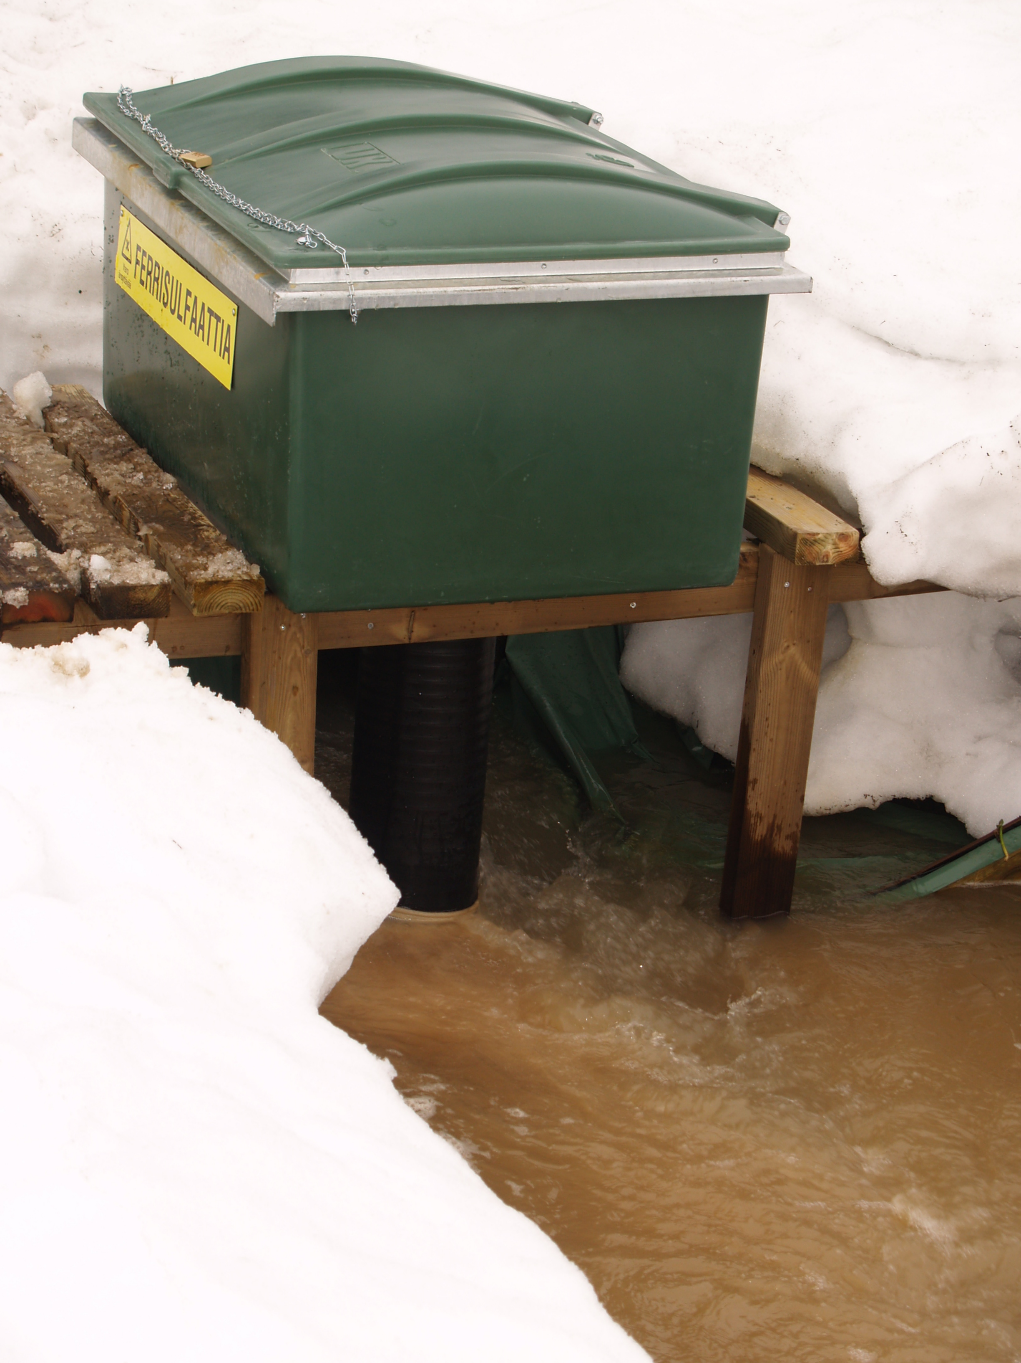
Ongelmia rautasulfaatin annostelussa
Oja on jäätynyt osin umpeen, minkä seurauksena kemikaalia on liuennut veteen yliannos (hyvin matala pH).
Vedenkorkeuden nopea vaihtelu on kastellut putkessa olevan kemikaalin. Vedenpinnan laskettua kemikaali on paakkuuntunut ja tukkinut annostelusukan.
Suurella virtaamalla annostelija on tyhjentynyt nopeasti.

Slide 18
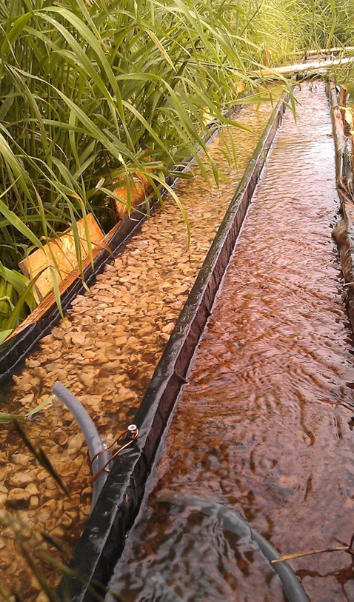
Kiinteät fosforinpidättäjät
Jokioisissa ja Tartossa kokeiltiin Sachtofer PR –rakeita, jotka sisältävät sekä Ca:a että Fe:a.
Tartossa kokeiltiin lisäksi palavakiven tuhkaa (sisältää paljon liukoista Ca:a ja nostaa pH:ta).
Kuva: Morten Poolakese

Slide 19
Fosforinpidätyksen edellytykset
Liuennutta fosforia voi pidättyä vedestä hiukkaspinnoille, tai tietyissä oloissa saostumalla kiinteäksi aineeksi.
Hiukkaspinnoille fosforia pidättyy suurempia määriä, jos pinnoilla metallioksideja (rauta- ja alumiinioksidisakkoja).
Fosforin saostumista voi tapahtua kalsium- tai magnesiumyhdisteinä (esim. Ca₅(PO₄)₃OH, NH₄MgPO₄·6H₂O), mutta niiden muodostuminen vaatii liukoisen Ca:n tai Mg:n läsnäoloa ja korkeata pH-arvoa (paljon OH⁻ -ioneja).
Fosforia pidättäviä ominaisuuksia löytyy joistakin teollisuuden ja kaivostoiminnan sivutuotteista, ja eräistä luonnonmateriaaleista. Jos ne eivät sisällä paljoa haitta-aineita, niitä voi mahdollisesti käyttää fosforinpidättäjäaineina.

Slide 20
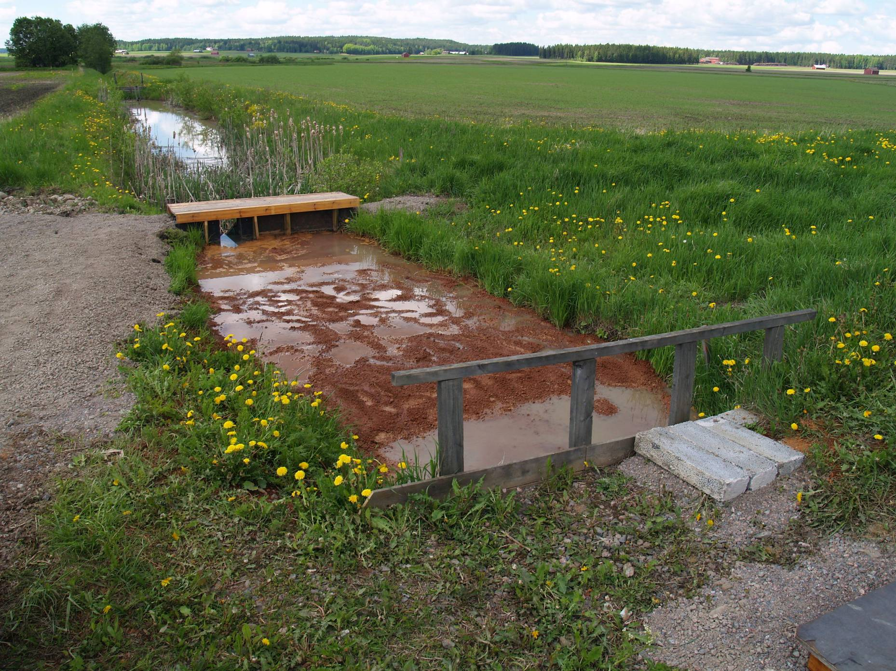

Ojainen, kiinteä fosforinpidättäjä (Sachtofer PR)
Sachtofer PR
rakeet
Altaan pinnan säätö
Allas

Slide 21
Ojainen, kiinteä fosforinpidättäjä (Sachtofer PR)
Sachtofer PR
rakeet
Altaan pinnan säätö
Allas
Vesi on saatava jakautumaan tasaisesti pidättäjämassaan (aineella on oltava hyvä vedenläpäisykyky), minkä lisäksi kontaktin on oltava riittävän pitkä jotta fosfori ehtii pidättyä kiinteän aineen pinnoille.

Slide 22
Toimiiko käytännön mittakaavassa?
Laboratiossa esimerkiksi Sachtofer PR:n (Ca-Fe -oksidirae) pidättää suuren määrän liuennutta fosforia, pidätyskyky kertaluokkaa suurempi kuin esimerkiksi peltomaalla.
Pidätysteho oli kenttäkokeissa korkea ensimmäisen syksyn ja kevään aikana, mutta alkoi nopeasti hiipumaan toisena koevuotena.

Slide 23
Käytännössä pidättynyt fosforimäärä jäi naurettavan vähäiseksi aineen kapasiteettiin nähden.

Slide 24
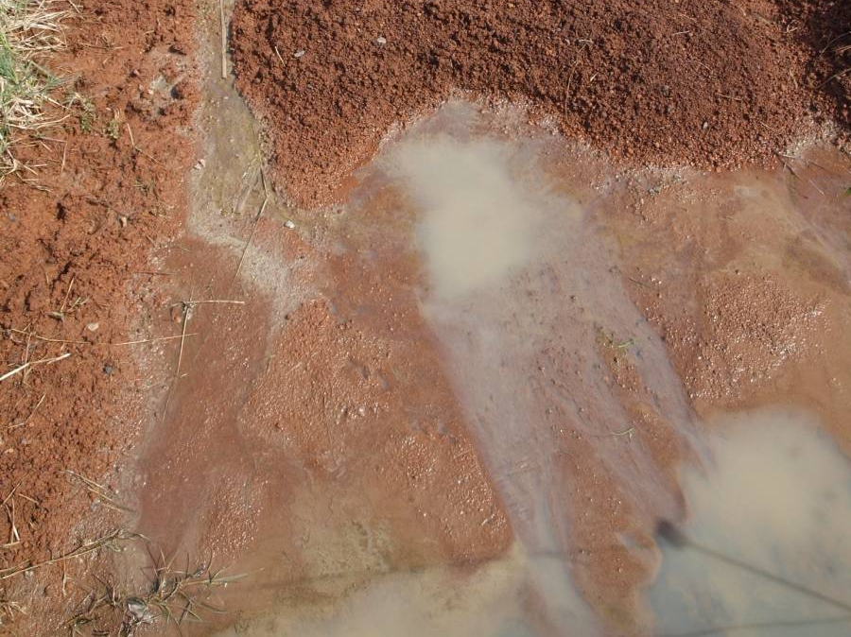
Kiinteiden fosforinpidättäjien kanssa suurin ongelma lienee se, että virtaus etsii aina vähäisimmän vastuksen reitin ja käyttää vain sitä.
Aineen rakenteen muutokset ajan mittaan (rakeiden mureneminen), tai kiintoaineen jääminen tukkimaan huokosia voivat rajoittaa veden kulkua ja edistää oikovirtausten muodostumista.
Kontakti veden ja pidättäjäaineen välillä voi katketa myös levien ja bakteerien kasvun seurauksena. Biofilmiin peittynyt pinta ei enää ole suorassa kontaktissa veden kanssa.

Slide 25
Yhteenveto
Hankkeessa testatuista menetelmistä rautasulfaatin annostelu oli toimiva ratkaisu.
Annostelijoita voidaan käyttää kohteissa, joissa veden liuenneen fosforin pitoisuus on korkea. Jokaisen ojan suulle niitä ei kannata rakentaa, osin kustannusten vuoksi ja osin riskien välttämiseksi.
Kiinteät fosforin pidättäjät ovat (edelleenkin) tulevaisuuden lupaus.
Kiinteiden pidättäjien kehittelyä on syytä jatkaa, jos fosforia halutaan kerätä takaisin kierrätettäväksi. Lisäksi ne ovat liukoisia kemikaaleja turvallisempi vaihtoehto, koska yliannostuksen riski on vähäinen.

Slide 26
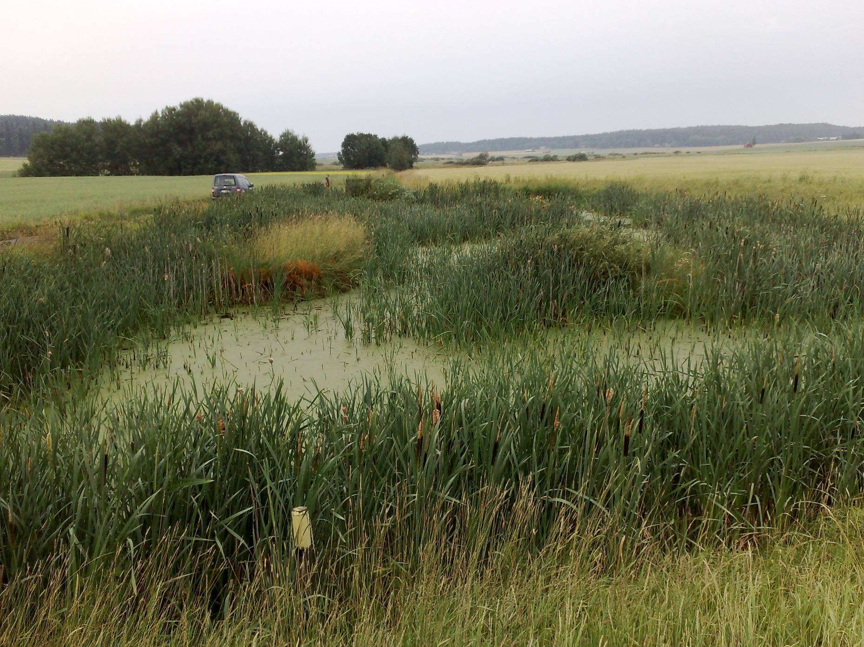
Lämpimät kiitokset hankkeeseen osallistuneille viljelijöille, koealueiden suojeluyhdistysten aktiiveille ja Pirkanmaan ympäristökeskukselle arvokkaasta panoksestanne tähän tutkimukseen.

